Slide 1
Departamento Acadêmico de Eletrônica (DAELN)
Engenharia Eletrônica
Trabalho de Conclusão de Curso
DESENVOLVIMENTO E VALIDAÇÃO DE UMA APLICAÇÃO EMBARCADA UTILIZANDO PROGRAMAÇÃO EM BLOCOS COM ÊNFASE EM ENSINO
Nycolas Coelho de Abreu
Florianópolis Dez, 2022
Orientador: Renan Augusto Starke

Slide 2
Sumário
Introdução
Justificativa
Objetivos gerais e específicos
Programação textual e em blocos
Buggy AWD
Metodologia
Placa de interface
Construção dos códigos
Análise dos resultados
Considerações finais

Slide 3
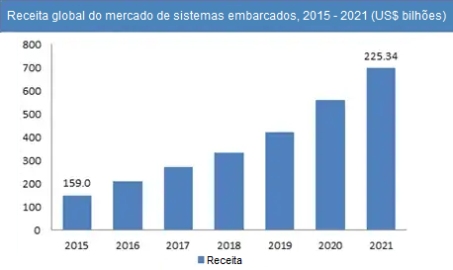
Introdução
Crescimento dos projetos de sistemas embarcados.
Aumento da demanda e complexidade.
Necessidade de novos ambientes para estudo.
Programação em blocos.
Ferramentas simples e intuitivas.
Progressão natural da programação textual.
Elaboração de uma aplicação embarcada.
Fonte: Adaptado de Zion Research (2021)

Slide 4
Justificativa
Necessidade de desenvolvedores qualificados.
Redução na curva de aprendizado.
Adição de uma dimensão visual.
Programação Plug-and-Play.
Aplicação de ferramentas existentes e atuais.
Evidenciar sua praticidade, viabilidade e seu funcionamento.

Slide 5
Objetivos Gerais
Estudo de ferramentas de programação alternativas e acessíveis, visando a facilidade na prototipação e uma alternativa de aprendizado moderna para programação de microcontroladores.
Aplicando as descobertas do estudo no desenvolvimento de uma aplicação utilizando programação em blocos para o projeto do veículo autônomo AWD

Slide 6
Objetivos Específicos
Estudo as ferramentas e tecnologias de programação em blocos.
Projetar a interface de comunicação com o microcontrolador.
Implementar a aplicação.
Testar o funcionamento e a viabilidade.
Analisar os resultados alcançados.

Slide 7
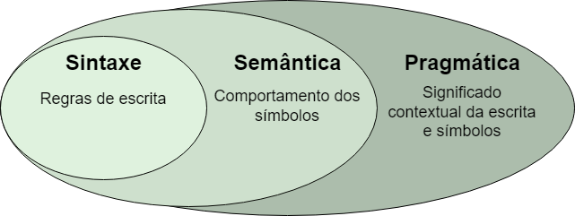
Programação Textual
Conjunto de caracteres com regras de execução.
Abstração da linguagem de máquina.
Sintaxe: Combinações de símbolos e estrutura.
Semântica: Significado dos comandos da linguagem.
Pragmática: Utilidade, escopo de aplicação e seus efeitos.
Fonte: Elaboração própria (2022).

Slide 8
Sintaxe
Define regras de escrita e delimita a utilização dos símbolos.
Erros de sintaxe:
Erros lexicais: Erros ortográficos de lexemas.
Erros sintáticos: Erros de separadores e escopo.
Erros semânticos: Incompatibilidades de tipo entre operadores.
Erros lógicos: Operadores utilizados de maneira indevida.
Símbolos | Lexemas
Palavras-chave | if, while, for, int, float
Separadores | { } ( ) ; : [ ]
Operadores | / * - + = < >
Identificadores | x, nota, pi, D2
Literais | true, "musica", 100
Fonte: Adaptado de Aho et al. (2007).

Slide 9
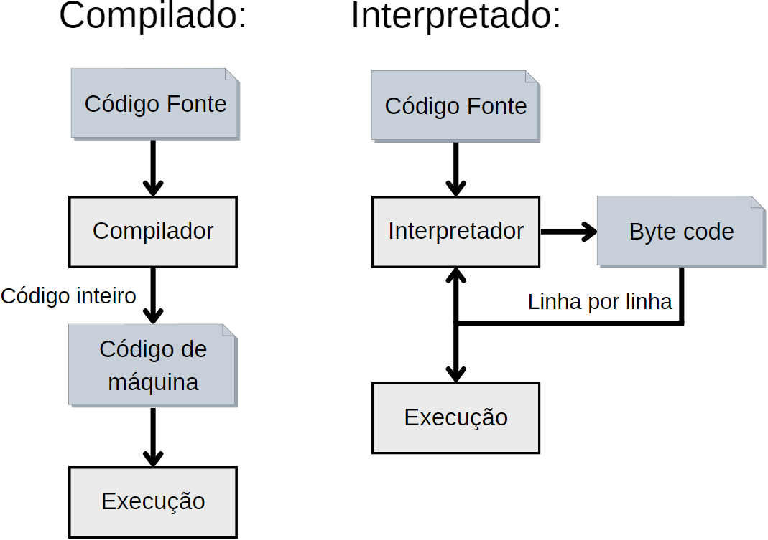
Compiladores e Interpretadores
Linguagens compiladas.
Linguagens Interpretadas.
Microcontroladores tipicamente utilizam linguagens compiladas como C e C++.
Implementação de máquinas virtuais.
Java, Python e MicroPython.
Fonte: Elaboração própria (2022).

Slide 10
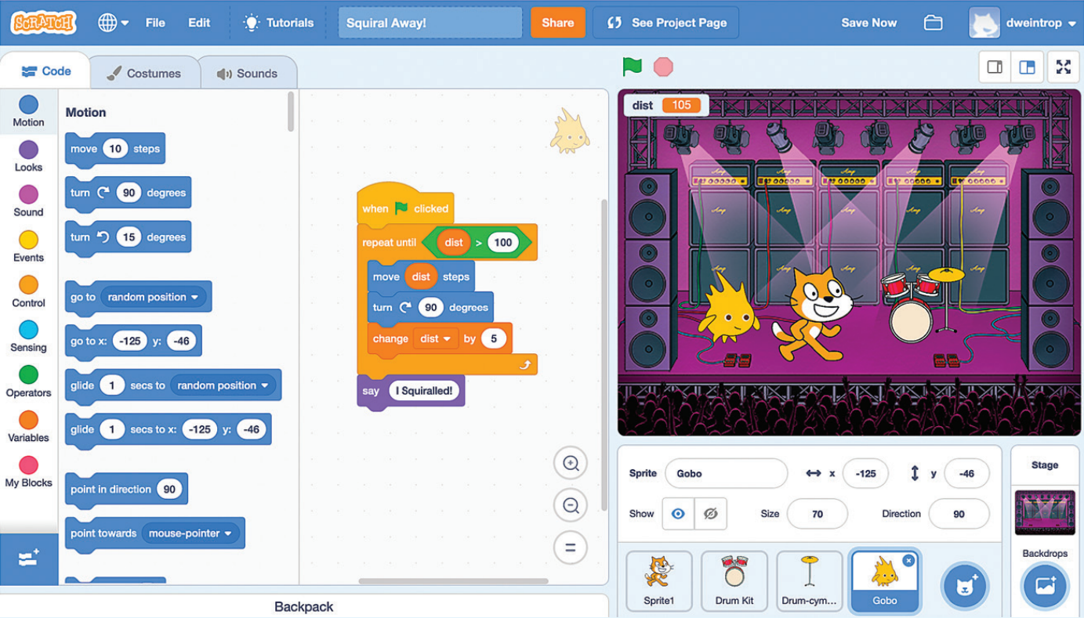
Programação em Blocos
Funcionam como um quebra cabeça.
Arrasta-se os blocos para uni-los.
Elimina os erros de sintaxe.
Mantém o foco apenas no fluxo de controle.
Possuem um ambiente para programação.
Amplamente utilizada no ensino.
Fonte: Weintrop (2019).

Slide 11
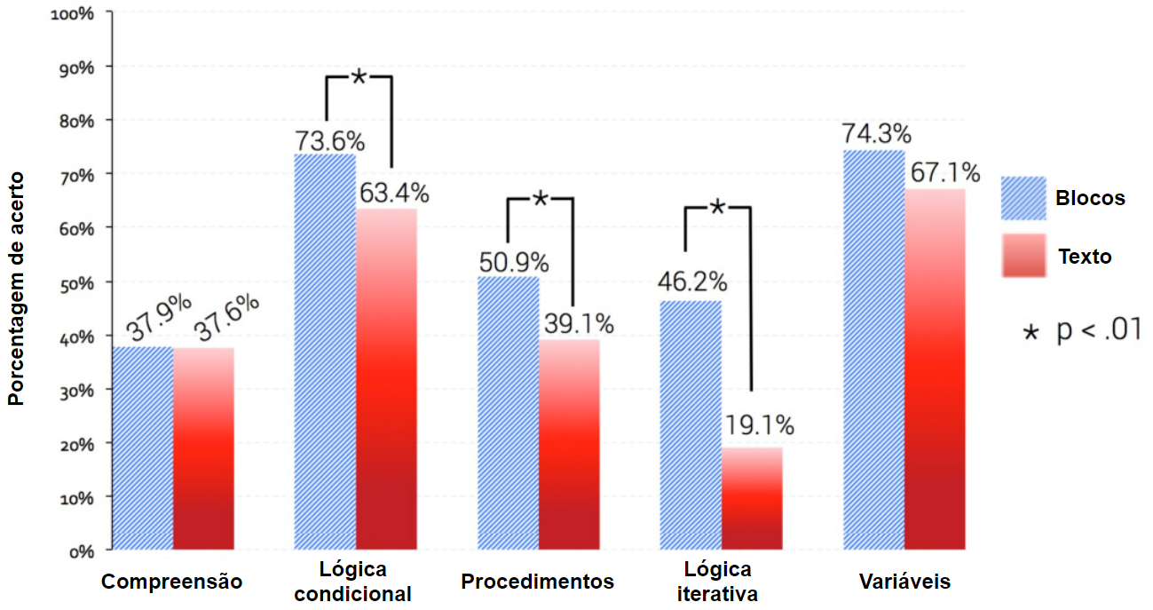
Ensino de Programação em Blocos
Introdução de conceitos.
Migração para linguagens textuais.
Fonte: Adaptado de Weintrop e Wilensky (2015).

Slide 12
MicroBlocks

Slide 13
Referências
ZION RESEARCH ANALYSIS. Embedded Systems Market - Global Industry Analysis. Disponível em: https://www.zionmarketresearch.com/report/embedded-systems-market. Acesso em: 14 dez. 2022.
CABALLAR, Rina Diane. Programming Without Code: the rise of no-code software development. 2020. Disponível em: https://spectrum.ieee.org/programming-without-code-no-code-software-development. Acesso em: 14 out. 2022.
WEINTROP, David. Block-based programming in computer science education. Communications of the ACM, v. 62, n. 8, p. 22-25, 2019.
SAMMET, Jean E. Programming languages: History and fundamentals. Prentice-Hall, Inc., 1969.
AHO, A. V.; LAM, M. S.; SETHI, R.; ULLMAN, J. D. Compilers: principles, techniques, & tools. Pearson Education India, 2007.

